Slide 1
感恩、奉獻與潔淨禮拜

Slide 2
感謝耶穌 因你愛極深
感謝耶穌 你恩典廣大
揚聲歌頌 主你聖名
讚美又讚美不停
你是我的一切 你是我主

Slide 3
1.你願從你的罪擔釋放麼
在主寶血內 大有權能
你願勝過一切惡性情麼
耶穌寶血 大有權能

Slide 4
2.你願從驕傲私慾釋放麼
在主寶血內 大有權能
各各他血泉內潔淨罪過
耶穌寶血 大有權能

Slide 5
3.你願被潔淨比雪還白麼
在主寶血內 大有權能
這生命泉能洗淨你罪惡
耶穌寶血 大有權能

Slide 6
大有權能 奇妙大權能
在羔羊 寶血內
大有權能 奇妙大權能
在聖潔羔羊 寶血內

Slide 7
坐在寶座上 聖潔羔羊
我們俯伏敬拜你
昔在今在以後永在
唯有你是全能真神

Slide 8
坐在寶座上尊貴羔羊
我們俯伏敬拜你
頌讚尊貴榮耀權勢
都歸給你直到永遠

Slide 9
萬王之王 萬主之主
唯有你配得敬拜和尊崇
萬王之王 萬主之主
我們高舉你聖名
直到永遠

Slide 10
感恩見證

Slide 11
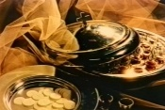
聖餐

Slide 12
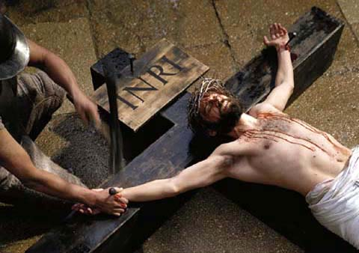
主身體為我捨
主寶血為我流

Slide 13
餅杯乃主自己
為我設立
主親手擘這餅
主親自遞這杯
我吃喝這餅杯
與主合一

Slide 14
感恩、奉獻與潔淨的意義

Slide 15
壹.潔淨與成聖

Slide 16
1. 歸耶和華為聖：
A. 分別為聖：
利未記20：26
你們要歸我為聖，因為我耶和華是聖的，並叫你與萬民有分別。

Slide 17
1. 歸耶和華為聖：
B.與主相會、同住 ：
出29：43、45
我要在那裏與以色列人相會，會幕就要因我的榮耀成為聖。我要住在以色列人中間，作他們的神。

Slide 18
2. 成聖
聖潔的身分
出40:9、13 用膏油把帳幕和其中所有的都抹上，使帳幕和一切器具成聖，就都成聖。要給亞倫穿上聖衣，又膏他，使他成聖，可以給我供祭司的職分 ；

Slide 19
3. 基督的血
來9:13-14 若山羊和公牛的血，並母牛犢的灰，灑在不潔的人身上，尚且叫人成聖，身體潔淨，何況基督藉著永遠的靈，將自己無瑕無疵獻給神，他的血豈不更能洗淨你們的心，除去你們的死行，使你們事奉那永生神麼？

Slide 20
貳. 更美的奉獻

Slide 21
1.全人的獻上
羅12:1-2 所以弟兄們，我以神的慈悲勸你們，將身體獻上，當作活祭，是聖潔的，是神所喜悅的；你們如此事奉乃是理所當然的。不要效法這個世界，只要心意更新而變化，叫你們察驗何為神的善良、純全、可喜悅的旨意。

Slide 22
2. 過聖潔的生活
帖前4:3-4 神的旨意就是要你們成為聖潔，遠避淫行；要你們各人曉得怎樣用聖潔、尊貴守著自己的身體。

Slide 23
銷毀不潔之物

Slide 24
抹油祝福

Slide 25
坐在寶座上 聖潔羔羊
我們俯伏敬拜你
昔在今在以後永在
唯有你是全能真神

Slide 26
坐在寶座上尊貴羔羊
我們俯伏敬拜你
頌讚尊貴榮耀權勢
都歸給你直到永遠

Slide 27
萬王之王 萬主之主
唯有你配得敬拜和尊崇
萬王之王 萬主之主
我們高舉你聖名
直到永遠

Slide 28
贈禮

Slide 29
每人一句祝福的話

Slide 30
祝福禱告

